Slide 1
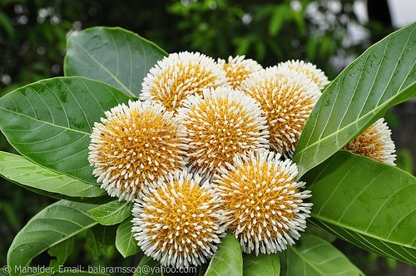
স্বাগতম

Slide 2
পরিচিতি
পাঠ পরিচিতি
অষ্টম শ্রেণি
বিষয়ঃ গণিত
অধ্যায়ঃ চতুর্থ
সময়ঃ ৪৫ মিনিট
তারিখঃ ২৪/১২/১৯
জিয়াউল হক ভূঁঞা
সহকারী শিক্ষক -গণিত
ফেনী আলীয়া কামিল মাদ্রাসা
01830123185

Slide 3
লক্ষ কর ও উওর দাও:
$$a^{3}−b^{3}=?$$
$$a^{3}+b^{3}=?$$
$$a^{2}−b^{2}=?$$
$${\text{(}a−\text{b}\text{)}}^{3}+3ab(a−b)$$
$${\text{(}a+\text{b}\text{)}}^{3}−3ab(a+b)$$
$$(a+b)(a−b)$$

Slide 4
আজকের পাঠ
বীজগণিতীয় সূত্রাবলি ও প্রয়োগ

Slide 5
পাঠ শেষে শিক্ষার্থীরা------
১। বর্গের সূত্র প্রয়োগ করে বীজগাণিতীয় রাশির সমাধান করতে পারবে । বর্গের
২। ঘনফলের সূত্র প্রয়োগ করে বীজগাণিতীয় রাশির সমাধান করতে পারবে ।

Slide 6
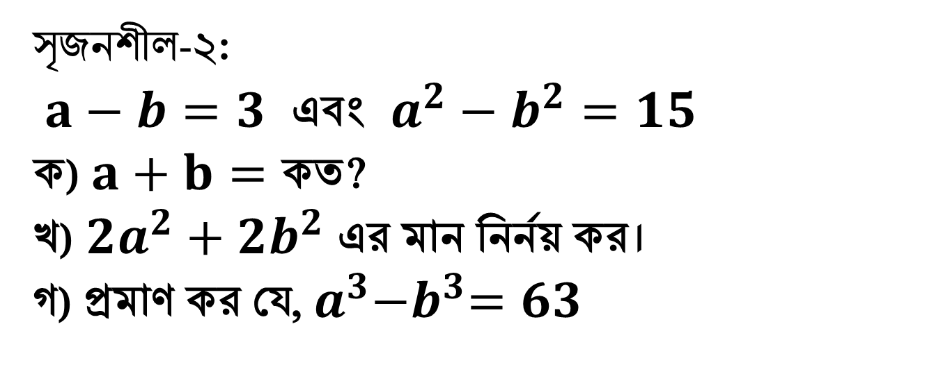
সৃজনশীল-২:
$a−b=3$এবং$a^{2}−b^{2}=15$
ক) $a+b=$কত?
খ) $2a^{2}+{2b}^{2}$এর মান নির্নয় কর।
গ) প্রমাণ কর যে, $a^{3}{−b}^{3}=63$

Slide 7
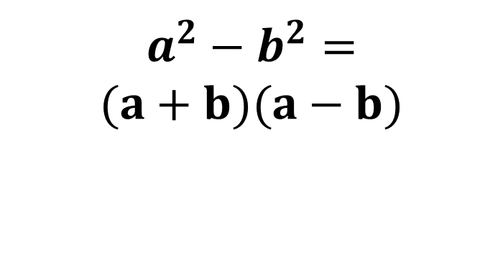
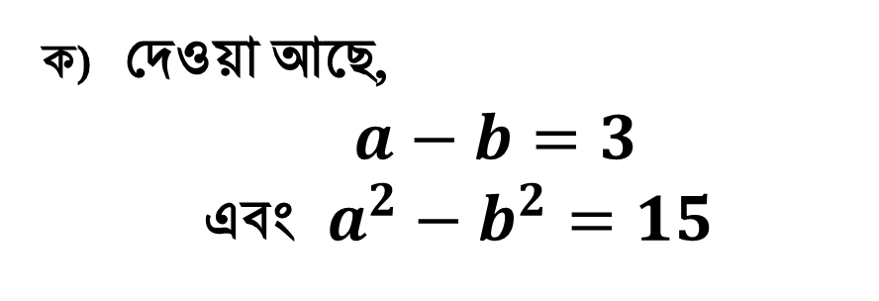
$a−b=3$এবং$a^{2}−b^{2}=15$
ক)$a+b=$ কত?
$$a^{2}−b^{2}=$$
$$(a+b)(a−b)$$
ক)দেওয়া আছে,
$a−b=3$
এবং$a^{2}−b^{2}=15$
বা,$\left(a+b\right)\left(a−b\right)=15$
বা,$\left(a+b\right)3=15$
বা,$\left(a+b\right)=\frac{15}{3}$
∴$a+b=5$

Slide 8
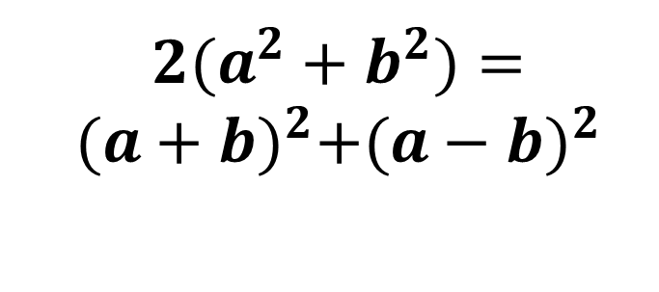
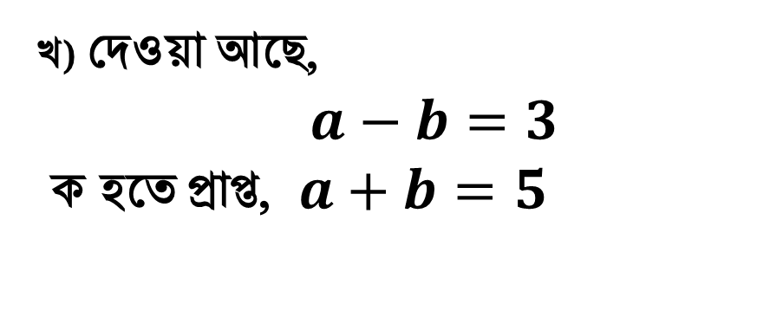
$a−b=3$এবং$a^{2}−b^{2}=15$
খ) $2a^{2}+{2b}^{2}$এর মান নির্নয় কর।
খ) দেওয়া আছে,
$a−b=3$
ক হতে প্রাপ্ত,$a+b=5$
$${2(a}^{2}+b^{2})=$$
$${(a+b)}^{2}+{(a−b)}^{2}$$
প্রদত্ত রাশি : ${2a}^{2}+{2b}^{2}$
$$={2(a}^{2}+b^{2})$$
$$={(a+b)}^{2}+{(a−b)}^{2}$$
$$={(5)}^{2}+{(3)}^{2}$$
$$=25+9$$
$$=34$$

Slide 9
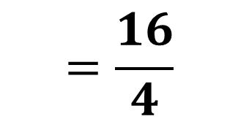

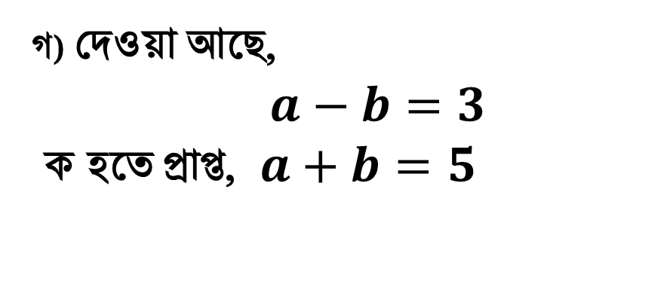

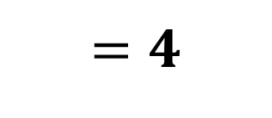
$a−b=3$এবং$a^{2}−b^{2}=15$
গ) প্রমাণ কর যে, $a^{3}{−b}^{3}=63$
গ) দেওয়া আছে,
$a−b=3$
ক হতে প্রাপ্ত,$a+b=5$
আমরা জানি
$$=\frac{25−9}{4}$$
$$ab={(\frac{a+b}{2})}^{2}−({\frac{a−b}{2})}^{2}$$
$$=\frac{16}{4}$$
$$={(\frac{5}{2})}^{2}−({\frac{3}{2})}^{2}$$
$$=4$$
$$=\frac{25}{4}−\frac{9}{4}$$

Slide 10

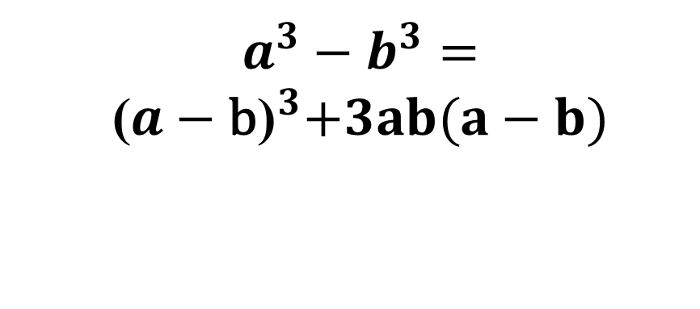
$$a^{3}−b^{3}=$$
$${\text{(}a−\text{b}\text{)}}^{3}+3ab(a−b)$$
বামপক্ষ= $a^{3}−b^{3}$
$${\text{=}\text{(}a−\text{b}\text{)}}^{3}+3ab(a−b)$$
$${\text{=}\text{(}\text{3}\text{)}}^{3}+3.4.3$$
$$=27+36$$
$$=63$$
= ডানপক্ষ
∴ $a^{3}−b^{3}=63$(প্রমাণিত)

Slide 11
একক কাজ
সময়ঃ ৫ মিনিট
সমস্যা-:$x−y=3$এবং$xy=4$ক)$x+y=$ কত?

Slide 12
মূল্যায়ন
সময়ঃ ৩ মিনিট
সমস্যা-১
$a−b=4$এবং$a^{2}−b^{2}=20$হলে, $a+b=$ কত?
ক)2খ) 3গ)5 ঘ)7

Slide 13
বাড়ীর কাজ
সৃজনশীলপ্রশ্ন-:
$x−5=y$এবং$x^{2}−y^{2}=15$
ক) $x+y =$ কত?
খ) $4x^{2}+{4y}^{2}$এর মান নির্নয় কর।
গ) প্রমাণ কর যে, $x^{3}{−y}^{3}=65$

Slide 14
ধন্যবাদ

